Slide 1
Cywilizacje kosmiczne Materiał pomocniczy Paweł Wajer Centrum Badań Kosmicznych Polskiej Akademii Nauk

Slide 2
Aplikacja webowa służąca do liczenia prawdopodobieństwa spotkania się cywilizacji kosmicznych
Link do aplikacji: https://futurespaceproject.eu/civilizations/. Po kliknięciu w link pojawia się następujący widok, jak na rysunku poniżej. Korzystając z tej strony będziesz mógł oszacować szanse na spotkanie dwóch cywilizacji technicznych zakładając różne scenariusze dotyczące czasu życia tych cywilizacji, ich łącznej liczby itp. Mamy do wyboru dwie wersje językowe aplikacji: polską i angielską. Jeżeli chcesz dowiedzieć się bardziej szczegółowo w jaki sposób komputer oblicza to prawdopodobieństwo, zerknij na końcowe slajdy tej prezentacji.

Slide 4
Aplikacja webowa służąca do liczenia prawdopodobieństwa spotkania się cywilizacji kosmicznych
Po lewej stronie aplikacji mamy do wyboru trzy różne scenariusze rozwoju i upadku cywilizacji. Klikając w odpowiednie hiperłącze, wybieramy ten, który nas interesuje. W polach do uzupełnienia pokazują się losowo wygenerowane liczby.

Slide 5
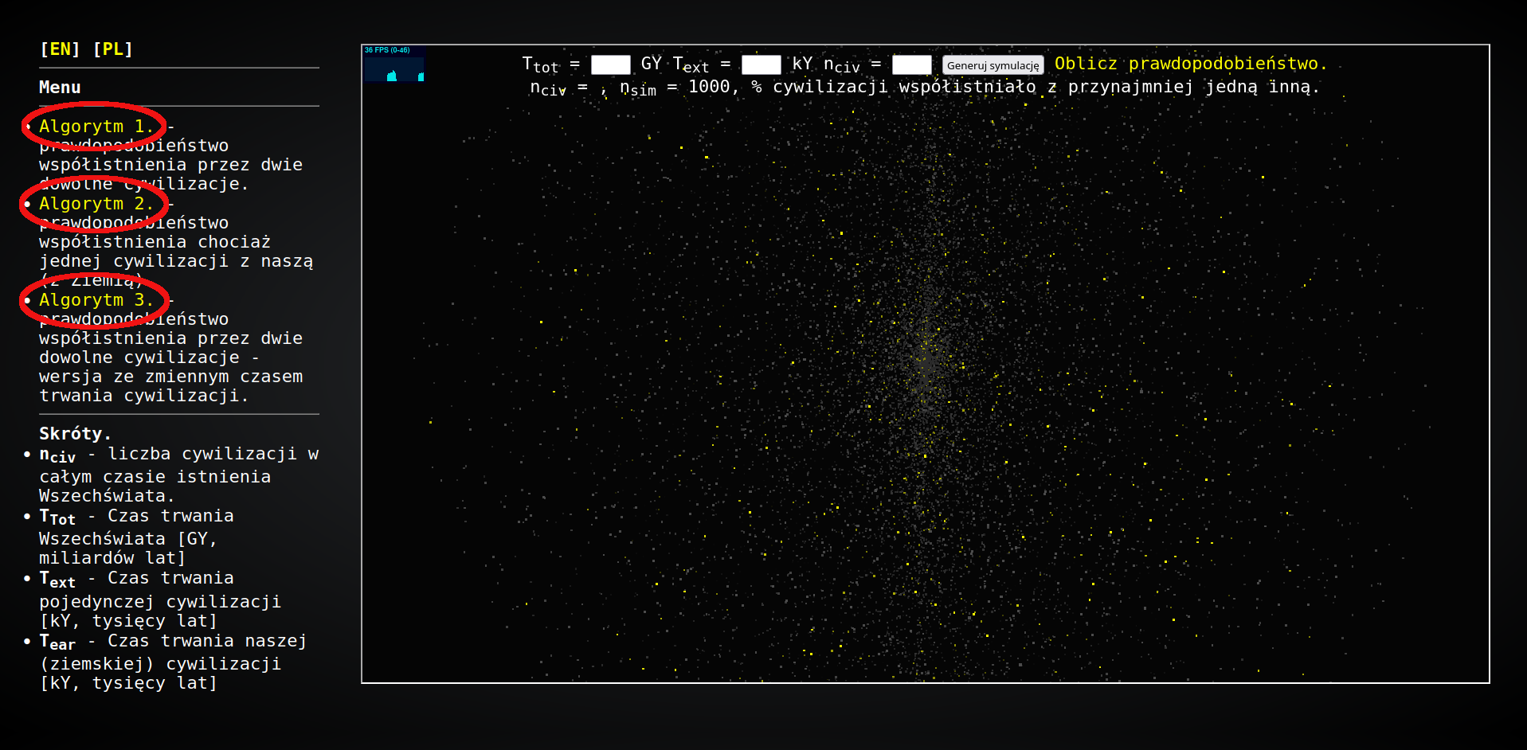

Slide 6
Scenariusz pierwszy - prawdopodobieństwo jednoczesnego istnienia co najmniej dwóch cywilizacji - wersja, w której wszystkie cywilizacje kosmiczne istnieją przez ten sam okres
Algorytm oblicza prawdopodobieństwo współistnienia przynajmniej dwóch cywilizacji we Wszechświecie. Jako
dane wejściowe wprowadzamy następujące informacje: Ttot - czas, kiedy cywilizacje zaczęły powstawać, Text - czas po którym cywilizacja przestaje istnieć , n_{civ} - liczba cywilizacji, które powstały w trakcie istnienia wszechświata. Zakładamy, że cywilizacje mogą narodzić się w przypadkowych momentach czasu.

Slide 8
Scenariusz pierwszy - prawdopodobieństwo jednoczesnego istnienia co najmniej dwóch cywilizacji - opis algorytmu
Algorytmy użyte w ćwiczeniach są probabilistyczne. Oznacza to, że gdy uczniowie uruchomią ten sam algorytm po raz drugi, z tymi samymi parametrami wejściowymi, uzyskane prawdopodobieństwo może się nieznacznie różnić od tego uzyskanego poprzednio. Podobnie, gdy rzucamy idealnie symetryczną monetą 100 razy, powinniśmy spodziewać się mniej więcej 50 orłów i 50 reszek. W praktyce w jednym eksperymencie możemy otrzymać np. 45 orłów i 55 reszek, w drugim 52 orłów i 48 reszek.
Algorytm zaimplementowany jest w następujący sposób:
Parametry wejściowe: Ttot , Text , n_{civ} .
Zainicjuj „licznik zdarzeń” L = 0.
Wygeneruj losowo n_{civ} liczb t_{i} mniejszych niż Ttot , gdzie t_{i} to czas, w którym powstała dana cywilizacja. Oznacza to, że cywilizacja żyje w przedziale czasowym [t_{i} , t_{i} + Text ].
Dla cywilizacji numer i sprawdź, czy inna cywilizacja, j , zaczęła żyć w przedziale czasu [t_{i} , t_{i} + Text ]. Jeśli tak, zwiększ licznik L o 1.
Powtórz punkty 3 i 4 N razy.
Wynik: prawdopodobieństwo, P = L/N.
Algorytmy 2 i 3 są zaimplementowane w podobny sposób.

Slide 9
Scenariusz pierwszy - prawdopodobieństwo jednoczesnego istnienia co najmniej dwóch cywilizacji - wersja, w której wszystkie cywilizacje kosmiczne istnieją przez ten sam okres
Po wprowadzeniu danych i kliknięciu przycisku „Generuj Symulację” wyświetla się wynik pojedynczej symulacji wszechświata. Kolorem szarym zaznaczone są wszystkie cywilizacje, które istniały w trakcie istnienia wszechświat, n_{civ} , a kolorem żółtym zaznaczono te, które współistniały z przynajmniej jedną inną cywilizacją. Jest to tylko ilustracja poglądowa. Przykładowo dla Ttot = 4 miliardy lat, Text =100 tysięcy lat, i n_{civ} =200 możemy uzyskać następujące wyniki. Kolejne naciśnięcie przycisku „Generuj Symulację” prowadzi do innych uzyskanych wartości. Poniższe zrzuty ekranu pokazują wyniki dla 4-ech kolejnych naciśnięciu tego przycisku.

Slide 13
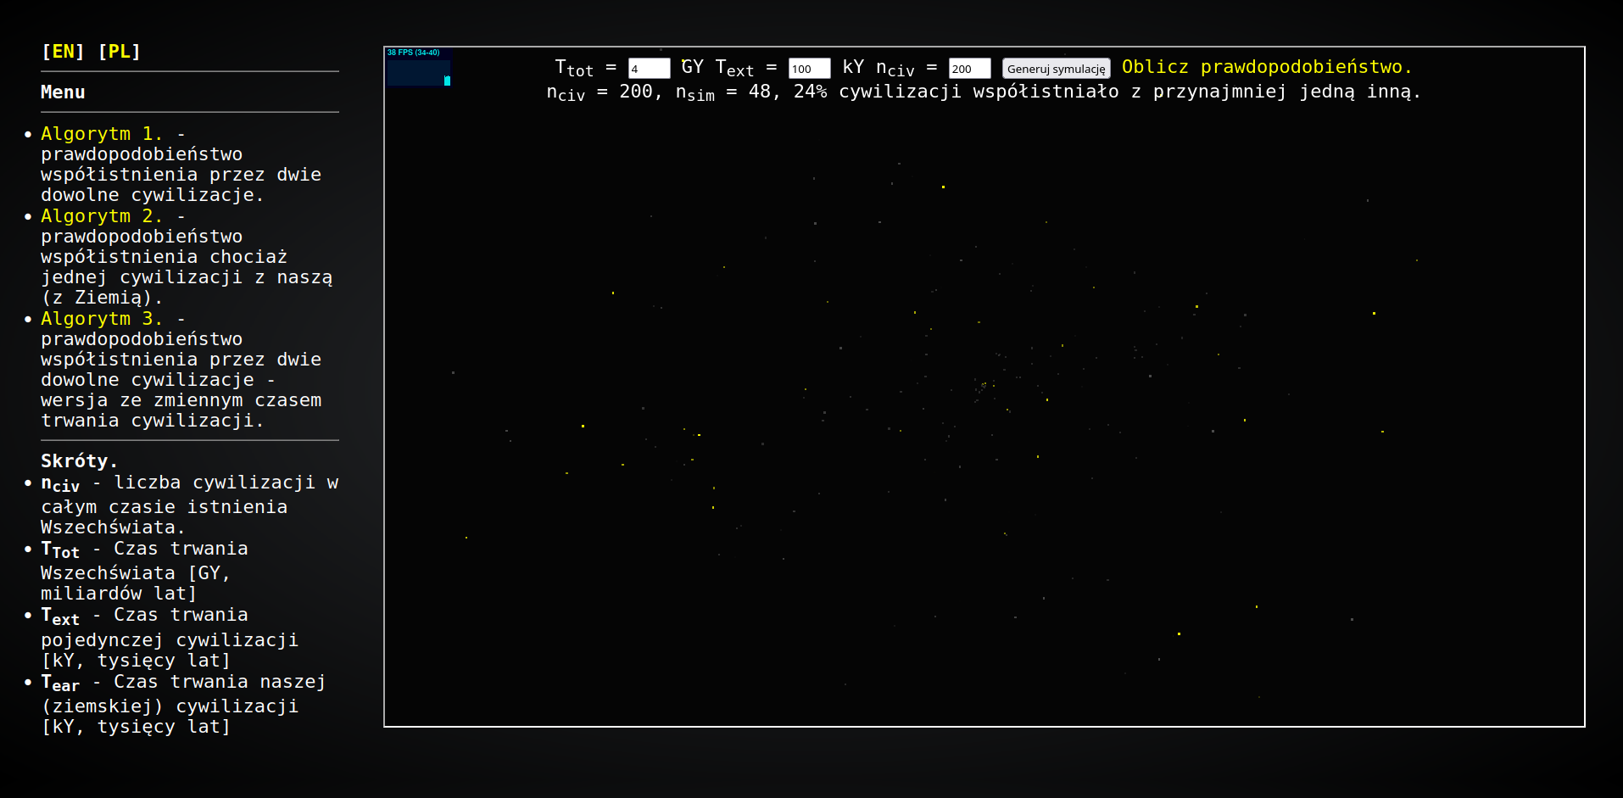

Slide 14
Scenariusz pierwszy - prawdopodobieństwo jednoczesnego istnienia co najmniej dwóch cywilizacji - wersja, w której wszystkie cywilizacje kosmiczne istnieją przez ten sam okres
Po kliknięciu linka „Oblicz prawdopodobieństwo” uruchamia się skrypt generujący dla wprowadzonych danych ok. 1000 takich symulacji. Wykres wskazuje dla poszczególnych symulacji liczbę współistniejących cywilizacji. Na bazie tego wyniku podawane jest prawdopodobieństwo, że we wszechświecie będą przynajmniej dwie współistniejące cywilizacje.

Slide 15
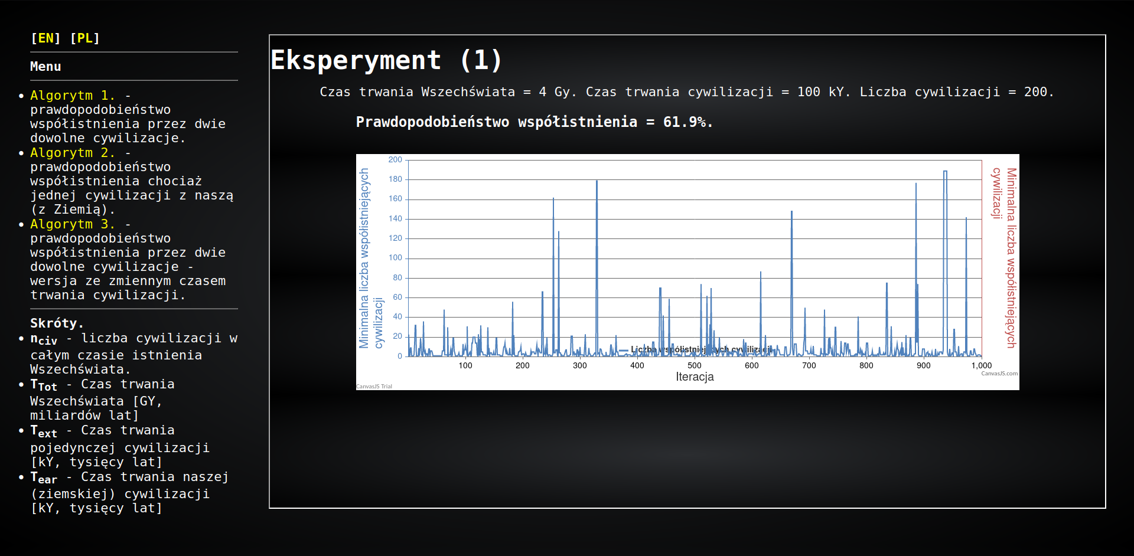

Slide 16
Scenariusz drugi - prawdopodobieństwo współistnienia co najmniej jednej cywilizacji w tym samym czasie, w którym istnieje nasza cywilizacja
Algorytm oblicza prawdopodobieństwo współistnienia przynajmniej jednej cywilizacji we Wszechświecie z naszą
(ziemską) cywilizacją. Jako dane wejściowe wprowadzamy następujące informacje: Ttot - czas, kiedy zaczęły powstawać cywilizacje kosmiczne, Text - czas po którym cywilizacja przestaje istnieć (Text), T_{earth} - czas po którym ziemska cywilizacja przestaje istnieć, n_{civ} - liczba cywilizacji, które powstały w trakcie istnienia wszechświata. Zakładamy, że cywilizacja może narodzić się w przypadkowych (równomiernie rozłożonych) momentach czasu.

Slide 18
Scenariusz drugi - prawdopodobieństwo współistnienia co najmniej jednej cywilizacji w tym samym czasie, w którym istnieje nasza cywilizacja
Po wprowadzeniu danych i kliknięciu przycisku „Generuj Symulację” wyświetla się wynik pojedynczej symulacji wszechświata. Kolorem szarym zaznaczone są wszystkie cywilizacje, które istniały w trakcie istnienia wszechświata, kolorem żółtym zaznaczono te, które współistniały z naszą (ziemską) cywilizacją.

Slide 19
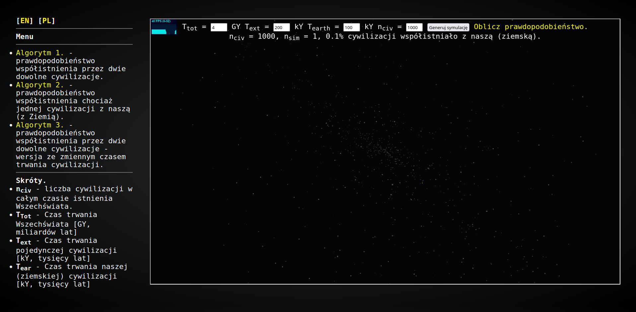

Slide 20
Scenariusz drugi - prawdopodobieństwo współistnienia co najmniej jednej cywilizacji w tym samym czasie, w którym istnieje nasza cywilizacja
Po kliknięciu linka „Oblicz prawdopodobieństwo” uruchamia się skrypt generujący dla wprowadzonych danych ok. 1000 takich symulacji. Wykres wskazuje dla poszczególnych symulacji liczbę współistniejących z ziemską cywilizacji. Na bazie tego wyniku podawane jest prawdopodobieństwo, że we wszechświecie będzie przynajmniej jedna cywilizacja, która będzie współistnieć z ziemską.

Slide 21
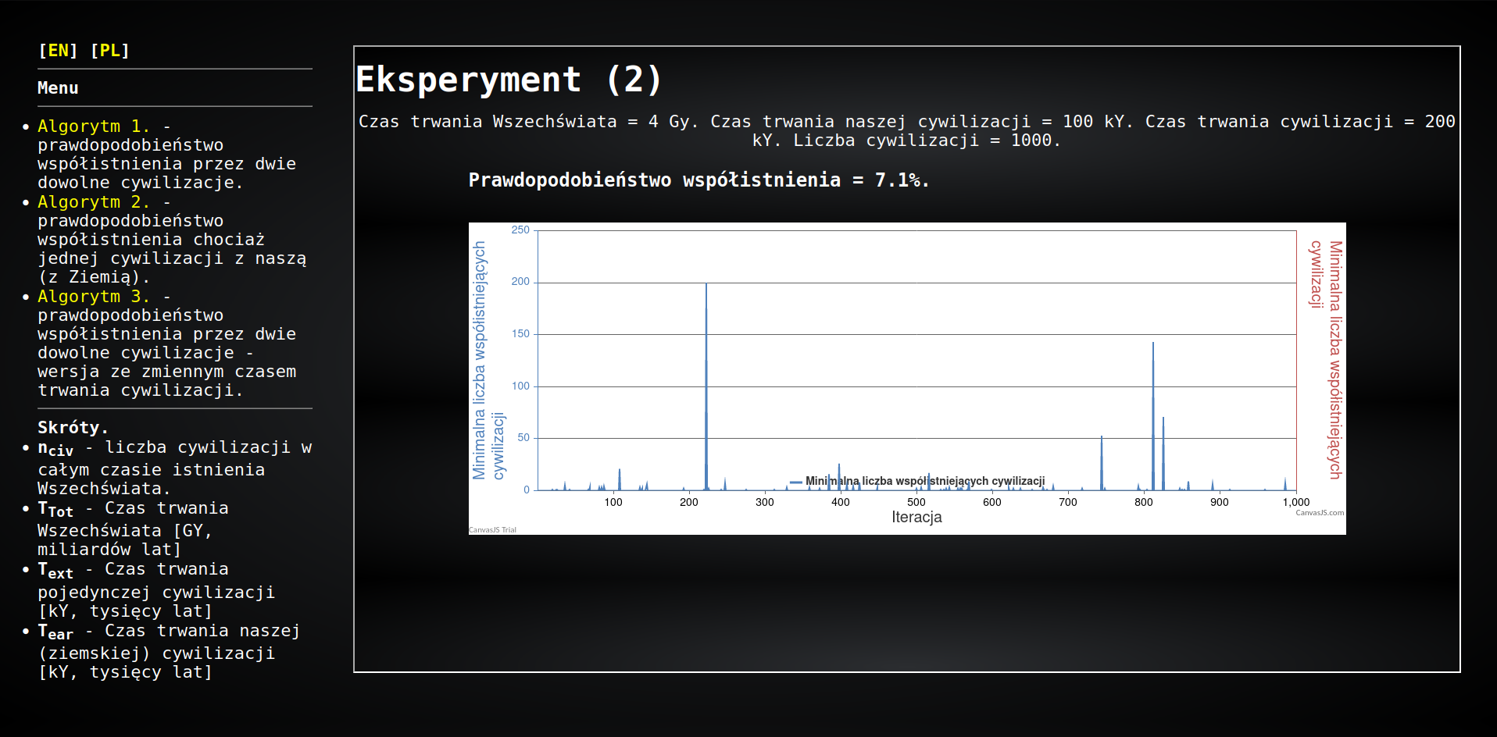
Eksperyment (2)

Slide 22
Scenariusz trzeci - prawdopodobieństwo jednoczesnego istnienia co najmniej dwóch cywilizacji - wersja, w której cywilizacje istnieją przez pewien losowy czas
Algorytm oblicza prawdopodobieństwo współistnienia przynajmniej dwóch cywilizacji we Wszechświecie. Jako
dane wejściowe wprowadzamy następujące informacje: Ttot - wiek wszechświata w miliardach lat ,kolejne dwa pola to zakres czasu po którym cywilizacje przestają istnieć, n_{civ} - liczba cywilizacji, które powstały w trakcie istnienia wszechświata.

Slide 23
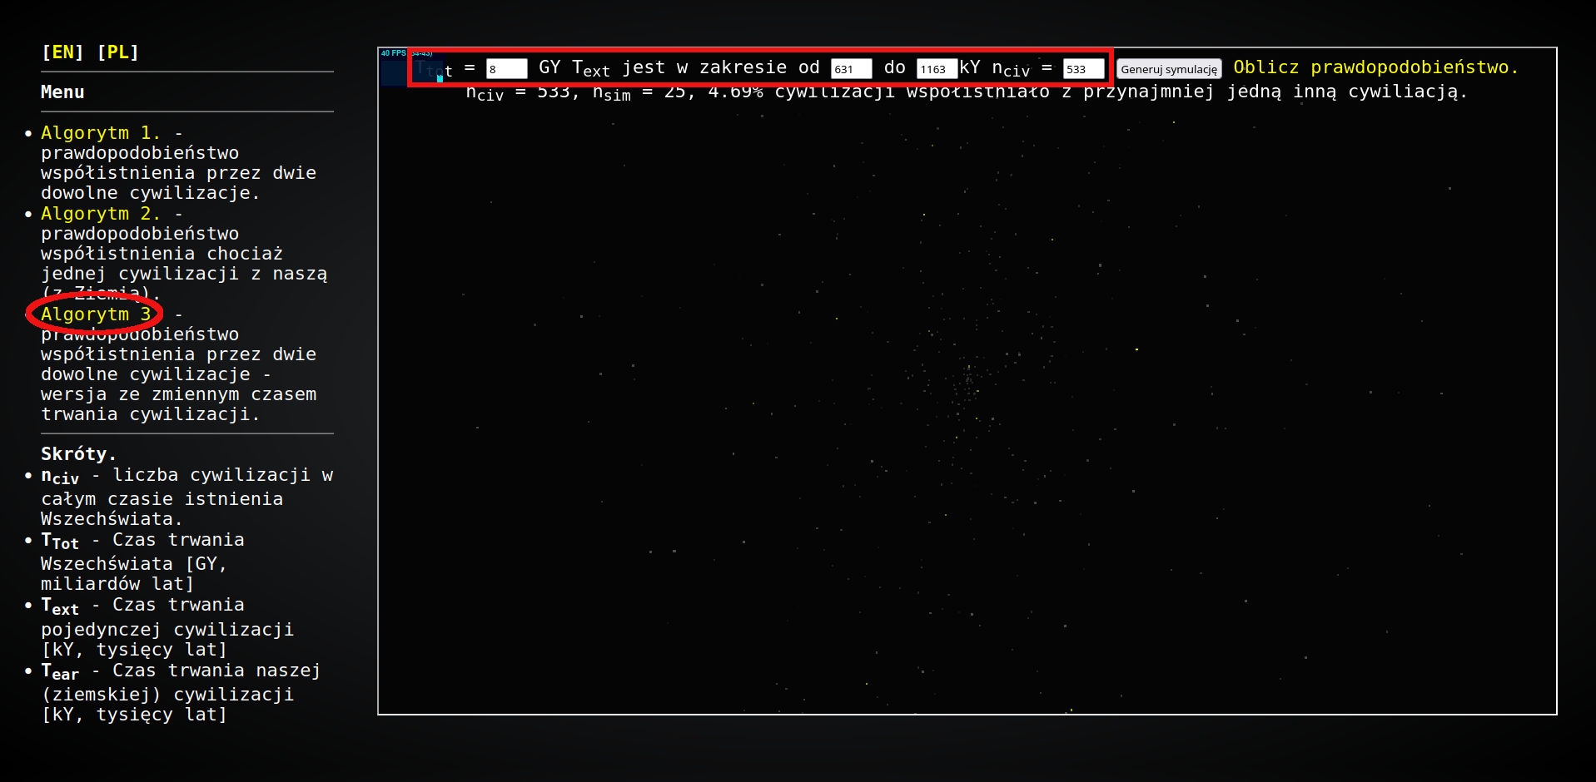

Slide 24
Scenariusz trzeci - prawdopodobieństwo jednoczesnego istnienia co najmniej dwóch cywilizacji - wersja, w której cywilizacje istnieją przez pewien losowy czas
Po wprowadzeniu danych i kliknięciu przycisku „Generuj Symulację” wyświetla się wynik pojedynczej symulacji wszechświata. Kolorem szarym zaznaczone są wszystkie cywilizacje, które istniały w trakcie istnienia wszechświata, kolorem żółtym zaznaczono te, które współistniały z przynajmniej jedną inną cywilizacją.

Slide 25
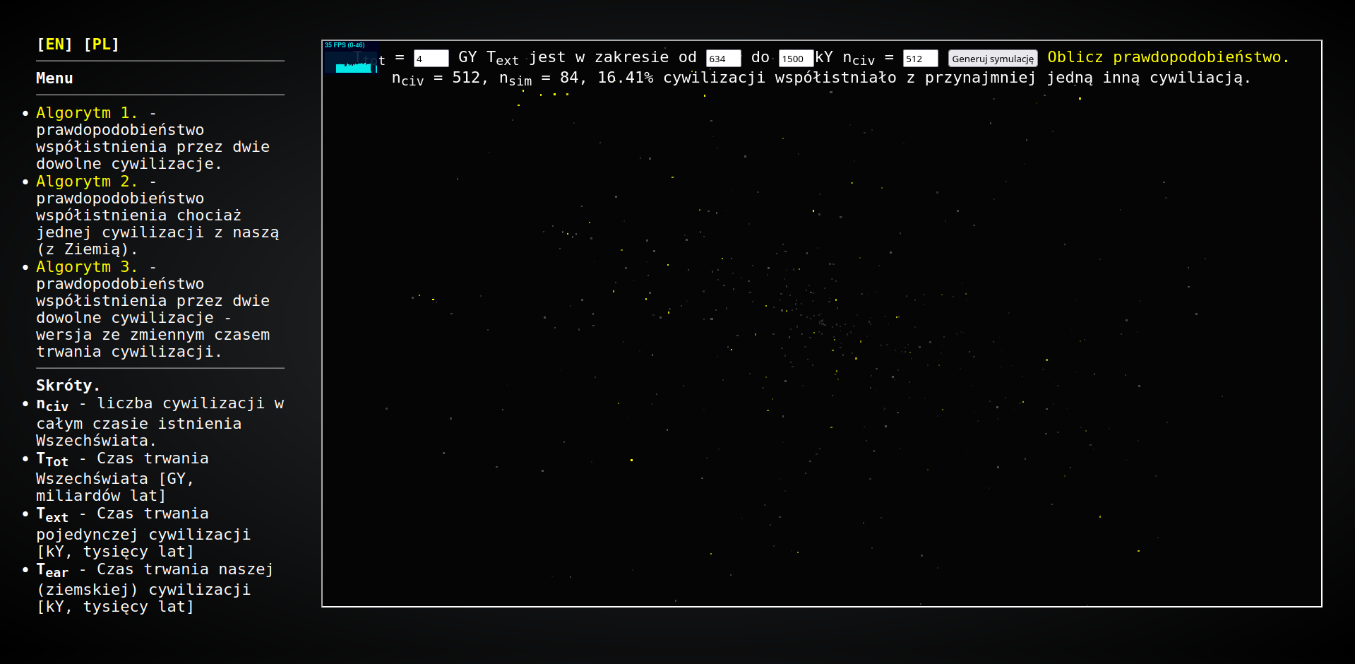

Slide 26
Scenariusz trzeci - prawdopodobieństwo jednoczesnego istnienia co najmniej dwóch cywilizacji - wersja, w której cywilizacje istnieją przez pewien losowy czas
Po kliknięciu linka „Oblicz prawdopodobieństwo” uruchamia się skrypt generujący dla wprowadzonych danych ok. 1000 takich symulacji. Wykres wskazuje dla poszczególnych symulacji liczbę współistniejących cywilizacji. Na bazie tego wyniku podawane jest prawdopodobieństwo, że we wszechświecie będą przynajmniej dwie współistniejące cywilizacje.

